Slide 1
OPERASI PIKSEL
Hj. Yuslena Sari., M.Kom

Slide 2
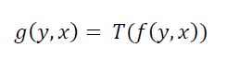
Operasi Piksel
Operasi piksel adalah operasi pengolahan citra yang memetakan hubungan setiap piksel yang bergantung pada piksel itu sendiri.
f(y, x): nilai sebuah piksel pada citra f
g(y, x): piksel hasil pengolahan dari f(y, x)
T: fungsi atau macam operasi yang dikenakan terhadap piksel f(y, x)

Slide 3
Histogram
Histogram citra merupakan diagram yang menggambarkan frekuensi setiap nilai intensitas yang muncul di seluruh piksel citra.
Nilai yang besar menyatakan bahwa piksel-piksel yang mempunyai intensitas tersebut sangat banyak.

Slide 4
Manfaat Histogram
Berguna untuk mengamati penyebaran intensitas warna dan dapat dipakai untuk pengambilan keputusan misalnya dalam peningkatan kecerahan atau peregangan kontras serta sebaran warna.
Berguna untuk penentuan batas-batas dalam pemisahan objek dari latar belakangnya.
Memberikan persentase komposisi warna dan tekstur intensitas untuk kepentingan identifikasi citra.

Slide 5
Algoritma Histogram
Masukan:
f(M, N) : citra berukuran M baris dan N kolom
L : jumlah aras keabuan
Buatlah larik hist sebanyak 2L elemen dan isi dengan nol.
FOR i <- 1 TO M
FOR j <- 1 TO N
Operasi Piksel dan Histogram 45
hist(f(M, N)+1) <- hist(f(M, N)+1) + 1
END-FOR
END-FOR

Slide 6
Contoh Pembuatan Histogram
function histo(Img)
[jum_baris, jum_kolom] = size(Img);
Img = double(Img);
Histog = zeros(256, 1);
for baris=1 : jum_baris
for kolom=1 : jum_kolom
Histog(Img(baris, kolom)+1) = Histog(Img(baris, kolom)+1) + 1;
end
end
Horis = (0:255)';
bar(Horis, Histog);
>>Img = imread(‘C:\gambar\lena.tif’);
>> histo(Img);

Slide 7
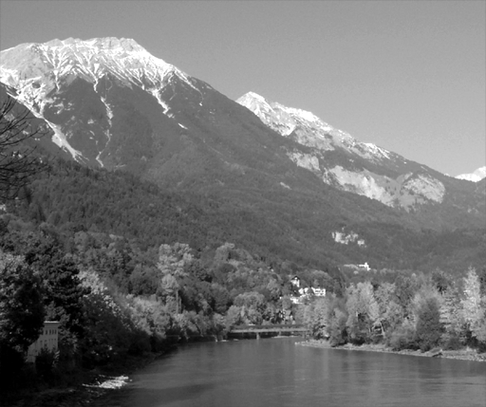
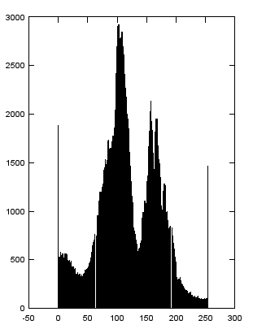

Slide 8
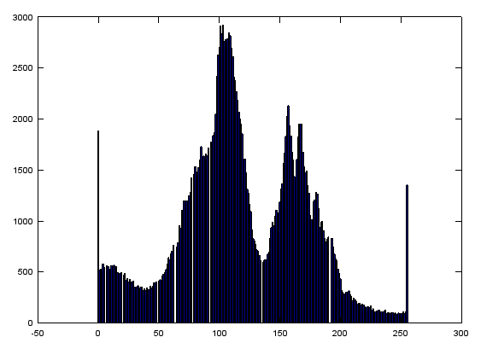
>> imhist(Img);

Slide 9
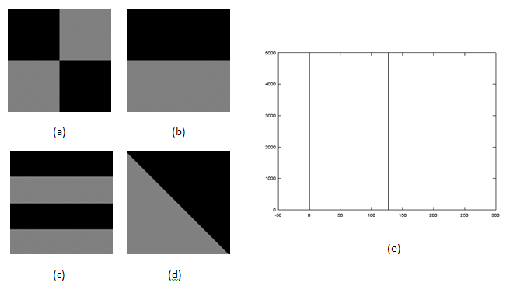

Slide 10
Histogram Warna
a = imread(‘kupu.bmp’)
merah = a(:,:,1); %komponen Merah dari citra a
figure,imhist(merah),title('Histogram Warna Merah')
hijau = a(:,:,2); %komponen Hijau dari citra a
figure,imhist(hijau),title('Histogram Warna Hijau')
biru = a(:,:,3); %komponen Biru dari citra a
figure,imhist(biru),title('Histogram Warna Biru')

Slide 11
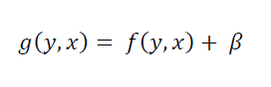
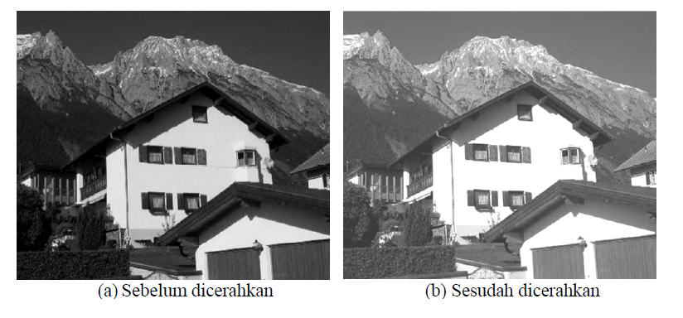
Brightness
Operasi ini diperlukan dengan tujuan untuk membuat gambar menjadi lebih terang.

Slide 12
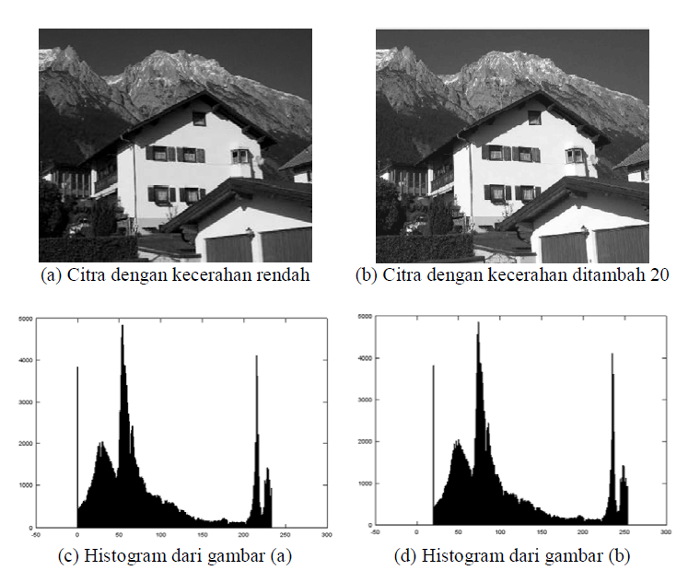

Slide 13
Kontras
Kontras dalam suatu citra menyatakan distribusi warna terang dan warna gelap.
Suatu citra berskala keabuan dikatakan memiliki kontras rendah apabila distribusi warna cenderung pada jangkauan aras keabuan yang sempit.
Citra mempunyai kontras tinggi apabila jangkauan aras keabuan lebih terdistribusi secara melebar.

Slide 14
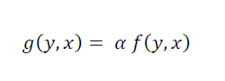
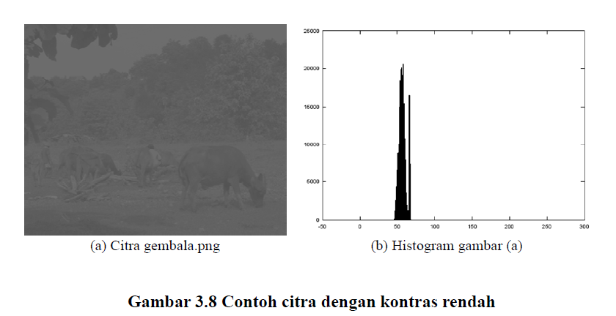
Kontras
Kontras akan naik kalau α > 1 dan kontras akan turun kalau α < 1

Slide 15
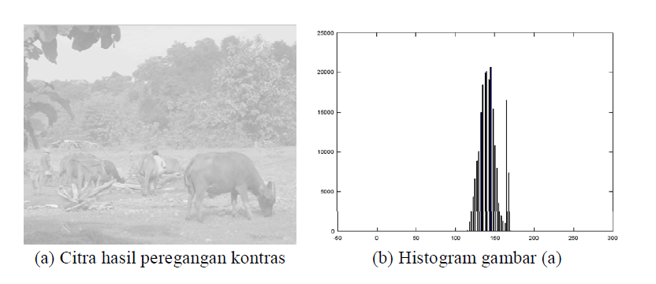
Kontras
α = 2,5

Slide 16
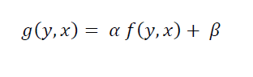
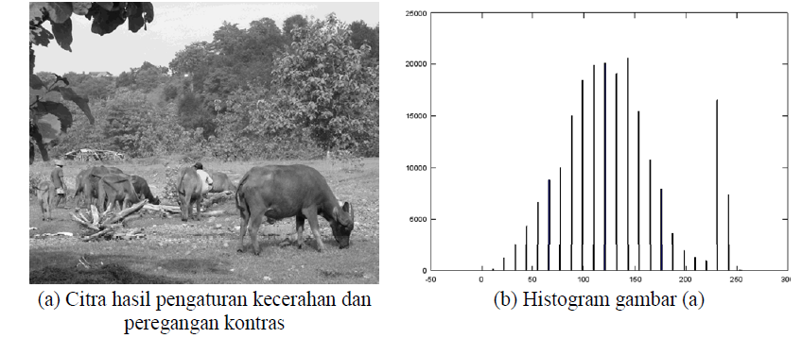
Kombinasi Kecerahan dan Kontras

Slide 17
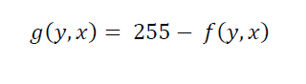
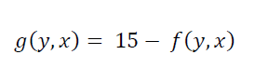
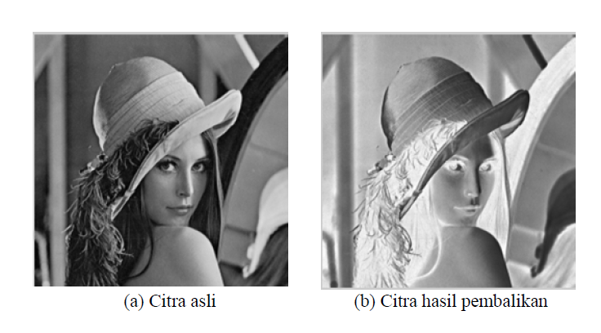
Membalik Citra
4 bit
>> Img= imread (‘C:….’)
>> negative = 255-Img
>>imshow (negative)

Slide 18
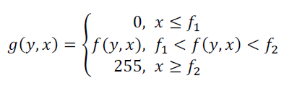
Clipping
Efek pemotongan (clipping) diperoleh bila dilakukan operasi seperti berikut:

Slide 19
Clipping
function [Hasil] = potong(berkas, f1, f2)
Img = imread(berkas);
[tinggi, lebar] = size(Img);
Hasil = Img;
for baris=1 : tinggi
for kolom=1 : lebar
if Hasil(baris, kolom) <= f1
Hasil(baris, kolom) = 0;
end
if Hasil(baris, kolom) >= f2
Hasil(baris, kolom) = 255;
end
end
end
>> H = potong('C:\Image\daun.png', 30, 170);
>> imshow(H);

Slide 20
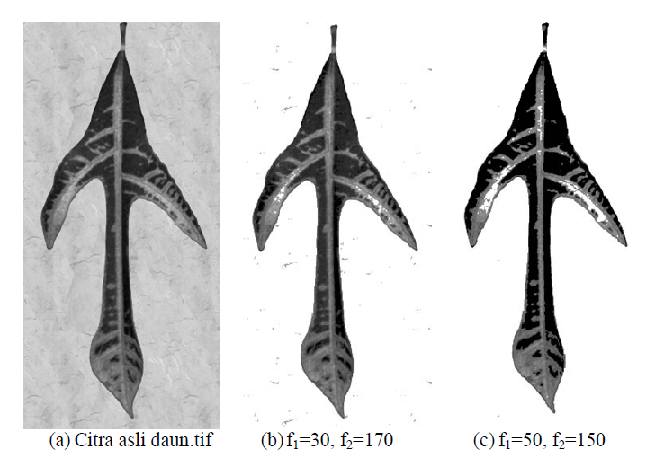
Clipping

